Slide 1

تحقیق در مورد مغالطه
معین مهدی وهابیان

Slide 2

مغالطه چیست؟
مُغالِطِه یا مَغلَطِه ، دلیل آوردن اشتباه یا غیرمجاز برای استدلال است.

Slide 3

مغالطه چطور تشکیل می شود؟
در منطق قضایایی به نام مشبهات داریم. مشبهات قضایایی کاذب هستند که در اثر مشابهت با یقینیات یا مشهورات پذیرفته می‌شوند و کسی که از این قضایا استفاده می‌کند، مخاطب خود را به اشتباه می‌اندازد. مشابهت این قضایا می‌تواند لفظی یا معنوی باشد.

Slide 4
انواع مغالطه؟
مغالطه تفسیر به رأی :
در این مغالطه کسی سخن فرد دیگری را مطابق میل خود و برخلاف چیزی که مورد نظر گوینده است، تفسیر می کند.
مثال :
رضا تو مدرسه از امیر علی پرسید : « ماشین کنترلی تو چه مدلیه ؟ » امیر علی گفت : « رنگش سبزه و خیلی باحال و پر سرعته.» وقتی رضا به خونه برگشت به مادرش گفت : « امروز امیر علی گفت یه ماشین کنترلی داره که خیلی بزرگه ، رنگش هم سبز پُررنگه و سرعتش هم اندازه ماشینای مسابقست.
در اینجا آقا رضای قصه ما مغالطه تفسیر به رأی کرده و حرفی رو که امیر علی بهش تو مدرسه گفته بود رو کاملاً باب میل خودش ، برای مادرش تعریف کرد.

Slide 5


مغالطه بزرگ نمایی :
این نوع از مغالطه یعنی ، جلوه دادن جنبه یا جنبه‌های خاصی از یک واقعیت به ‌صورت بزرگ ‌تر و مهم‌ تر از آنچه که هست.
مثال :
برای مثال دشمنان جمهوری اسلامی ایران از طریق خبرگزاری ها شان ، سعی دارند با استفاده از این نوع مغالطه برخی مشکلات جزئی کشورمان را خیلی بیش از آنچه که هست جلوه بدهند و این مثال ، مثال خوبی برای این نوع مغالطه است.

Slide 6
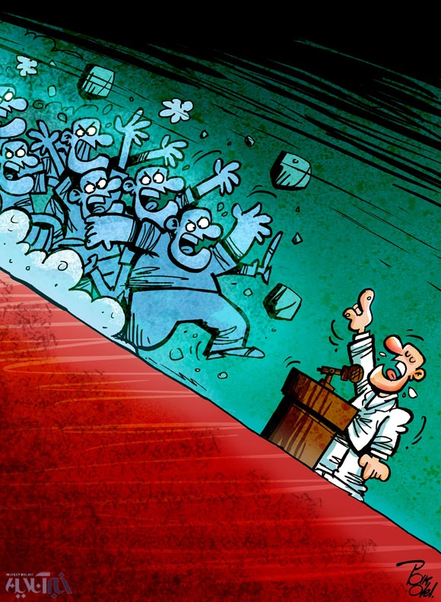
مغالطه آماری :
در این نوع مغالطه، گوینده سعی می کند به گونه ای آمار را ارائه دهد که مخاطب فریب بخورد.
  مثال :
  اگر رئیس یک کارخانه اعلام کند که ۹۰ در صد کارگران این کارخانه از این کارخانه راضی هستند ، در حالی که او تعداد زیادی از کارگران معترض را ، پیش از بیان آمار، اخراج کرده باشد ، وی به این نوع ، مغالطه پرداخته است. چون مخاطبان صحبت های رئیس کارخانه نمی‌دانند که این کارخانه بسیاری از افراد معترض را قبل از حرف های او اخراج کرده است.
هیچ کار گر معترضی در کارخانه ما وجود ندارد!

